Slide 1
Est et Ouest
Communisme et capitalisme

Slide 2
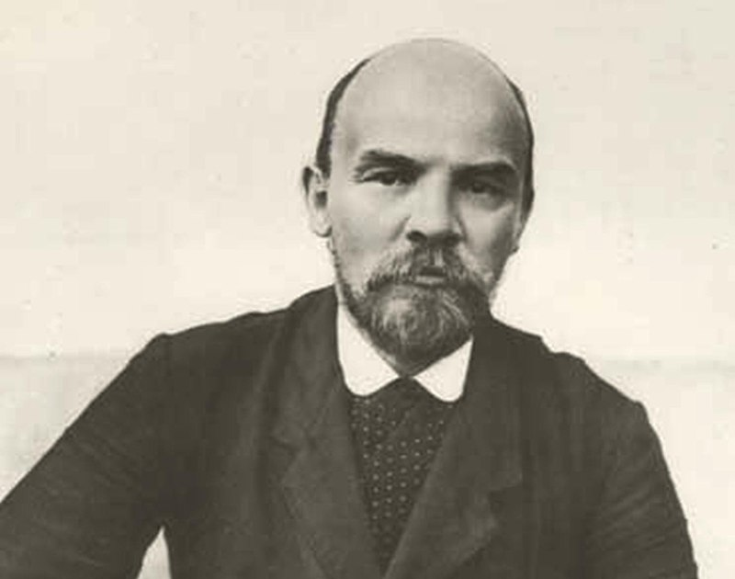
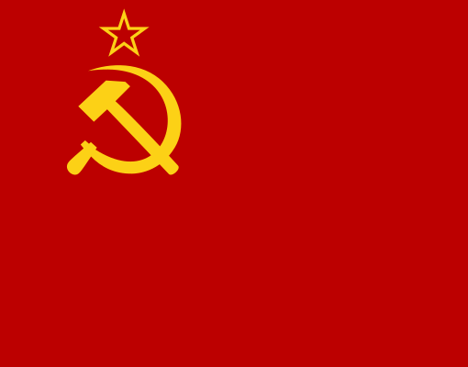
De la Russie à l’URSS
Union des Républiques Socialistes Soviétiques
Révolutions de 1917 (février et octobre), arrivée du Parti Bolcheviks au pouvoir, dont fait partie Lénine
  Armistice avec l’Allemagne (qui occupe une partie du territoire)
  ‘Soviets’ = assemblées, mais soumises à un comité central
  Nationalisations: suppression de la propriété privée
Puis très rapidement guerre civile, dictature, nationalisation complète, travail obligatoire, censure, pénuries, rationnement, famines, terreur …
Mais retour rapide à plus de libertés, sous prétexte que la population ‘n’est pas mûre’ pour le socialisme. Les famines se résorbent …
Création de « l’Internationale » pour exporter le Communisme révolutionnaire à l’étranger
Malade, Lénine meurt en 1924. C’est un tyran mais il n’a jamais laissé de traces de ses actions (assassinat du Tsar), ce qui l’innocente aux yeux de beaucoup de ses admirateurs

Slide 3
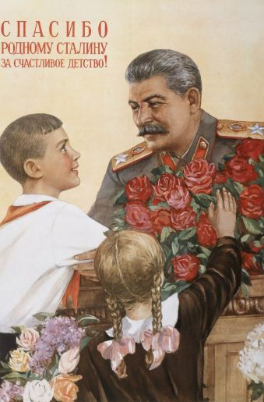
Joseph Staline
Manœuvre pour exclure du Parti, emprisonner ou contraindre à l’exil tous ceux qui ne sont pas d’accord avec lui et arrive seul au pouvoir en 1929
Fin des libertés, jusqu’en 1953
Tout est régi et planifié par le Parti: régime totalitaire
Collectivisation de la production alimentaire
Personnes compétentes accusés de ‘sabotage’ et ‘trahison’ lorsqu’ils discutent des ordres inapplicables
Hausse de production industrielle mais baisse du niveau de vie: « Il est dommage que l’acier ne soit pas comestible »
Culte de la personnalité (affiche)
Purges, ‘Grande Terreur’, des centaines de milliers de personnes sont exécutées ou déportées dans les Goulags entre 1936 et 1939, dont un grand nombre de Juifs
Signe un pacte avec les Nazis d’Adolf Hitler, avec accord secret de partage de la Pologne
Partage de l’Europe à la fin de la guerre (pacte de Varsovie): début de la Guerre Froide

Slide 4
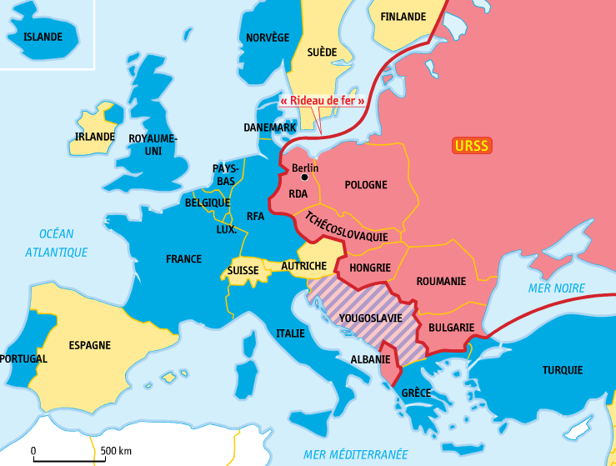
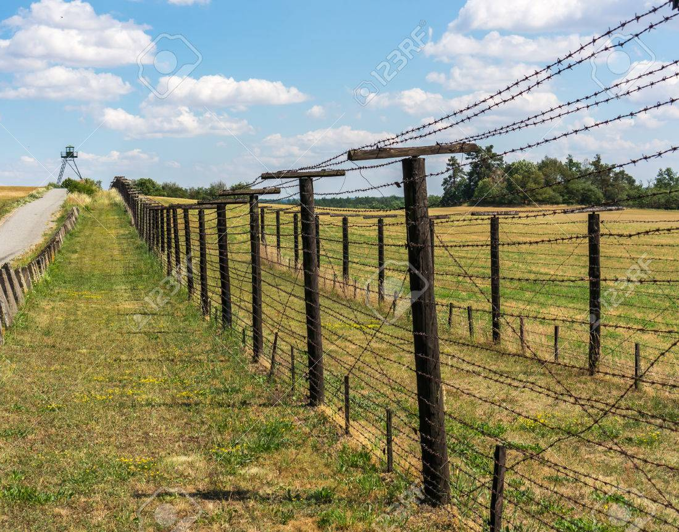
La Guerre Froide
Partage de l’Europe, de l’Allemagne, et de Berlin
Dès 1952: Rideau de Fer le long de la frontière entre les 2 Allemagnes, constamment étendu et amélioré
1961: le Mur de Berlin est construit en une nuit pour empêcher les populations de l’Est de fuir
Course à l’armement (bombe atomique) et à l’espace, confrontations mais jamais d’affrontement
A l’Est: police politique, pas de liberté, dénonciations, répressions (Printemps de Prague 1968)
A l’Ouest: liberté économique et sociale (Mai 68)
Fuite de Papirek en Allemagne en 1981
Tchernobyl en 1986
‘Détente’, effondrement de l’URSS et chute du Mur de Berlin en 1989, réunification de l’Allemagne en 1990

Slide 5
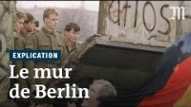

Slide 6
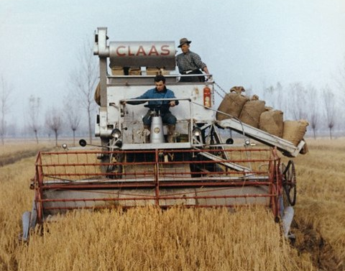
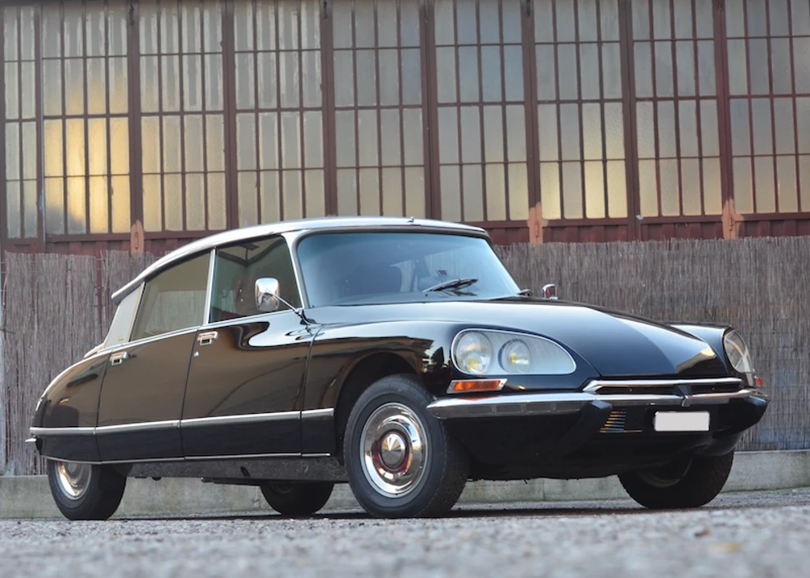
En Europe de l’Ouest
‘30 Glorieuses’
Progrès technologiques dans tous les domaines (notamment énergie et électronique)
Réseaux électriques, transports, communications
Développement des loisirs avec plus de temps disponibles et automobile
Forte immigration
Apparition de l’Etat-Providence (Sécurité Sociale, subventions, …)
Fin des colonies

Slide 7
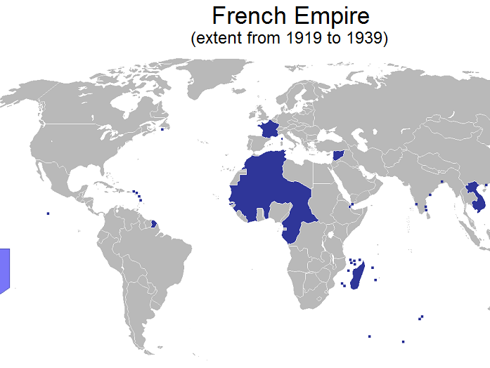
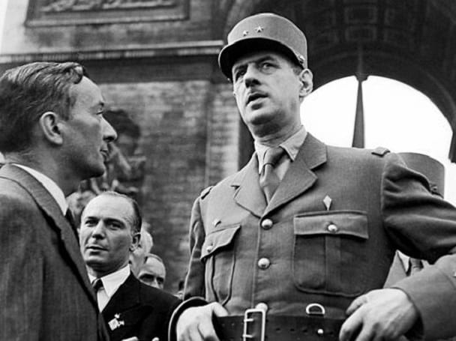
En France
IVe République proclamée en 1946, s’effondre en 1958 notamment à cause de problèmes dans les colonies
Général de Gaulle rappelé en 1958, à condition de changer la Constitution
Ve République donne plus de pouvoir au Président de la République
Fin des colonies en 1962

Slide 8
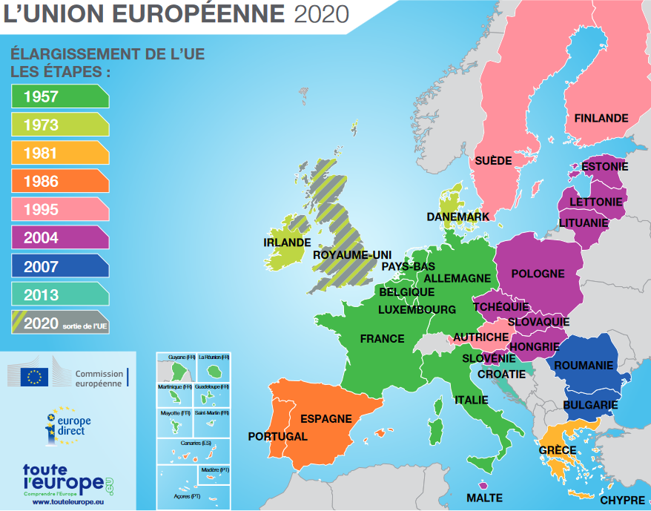

Union Européenne
Communauté Economique Européenne: libre échange, Politique Agricole Commune (subventions aux agriculteurs)
Absorbe les pays d’Europe de l’Est après 1989
Libre circulation des personnes
28 pays en 2020
Monnaie unique: l’Euro

